Slide 1
Дата: Участници: | 17.07.2013 1. Антоанета Маринова 2. Иван Димитров 3. Каталина Димитрова
Изготвил: | Иван Димитров
Обсъждани теми: • Параметри на играта Начален и краен екран Точки

Slide 2

Освен одобрение на долната визия …. Бяха обсъдени
Да има отделни точки за некоректни отговори или грешки
В краен вариант играчът да вижда колко правилни и неправилни отговора има
Да се изчислява отделен резултат за всяка игра.
Да се сумира резултатът, като сумата от грешните отговори се умножи по 0,5 и се добави към сумата от правилните
Възможно е по преценка да се поставя условието на играта най - отгоре на конзолата (за математическата и тестът по английски.)
6. Снимката в десния ъгъл на екрана с играта може да бъде заместена от някакво аски изображение стига да намерим подходящо, защото мястото е малко.
Първоначален екран
The game
Help Felix to enter in Telerik Academy
Time: 2:00
Pick game
correct: 0
Math
Ivan
The Game
incorrect: 0
Logic / memory
Pavlina
Action
Em
English
Lina
Reflex
Toni

Slide 3
Краен екран
Congratulations !!! Felix the cat enter Telerik Academy
Total Sore :
Math
correct –
incorrect -
Logic / memory
correct –
incorrect -
Action
correct –
incorrect -
English
correct –
incorrect -
Reflex
correct –
incorrect -

Slide 4
Дата: Участници: | 17.07.2013 1. Антоанета Маринова 2. Иван Димитров 3. Каталина Димитрова 4. Павлина Дросос
Изготвил: | Иван Димитров
Обсъждани теми: • Параметри на играта • Пиене на бира и ядене на разни вкусни неща

Slide 5
Говорихме за това играта да има обща линия през, която да минават различните игри.
Съдържание.
Екран в който дясната част е отделена
В нея са разположени отгоре на долу – time, Score, image.
В лявата част е действието на играта
След приключването на времето състезателя се връща към първоначалния екран
Първоначален екран
The game
Help Felix to enter in Telerik Academy
Time: 2:00
Pick game
Score: 0
Math
Ivan
The Game
Logic / memory
Pavlina
Action
Em
English
Lina
Reflex
Toni

Slide 6

Протокол от проведена работна среща – 12.07.2013
Дата: Участници: | 12.07.2013 1. Антоанета Маринова 2.Иван Димитров 3.Емилия Тотева 4.Каталина Димитрова
Изготвил: | Иван Димитров
Обсъждани теми: • Главни концепции на играта • Параметри • Пиене на бира и ядене на разни вкусни неща

Slide 7

Team "Felix The Cat"
Главна концепция:
Екипа се обедини около идеята, че трите основни стълба върху, които требва да лежи нашето приложение са:
Програмта да е забавна
Да развива компетенции
Да е оригинална и иновативна
Историята..
... Феликс от малък си мечтае да стане дот нет нинджа... Бе чул за академията на Телерик... И бе твърдо решил да влезе в нея и да стане шампион.
Естествено той разбираше, че за да приемат една котка в академията тя трябва да развие някой основни компетенции....
ТИ, можеш да му помогнеш....
.....ъъъъ , всъщност можеш ли?
Game 1
Game 2
Game 3
Game 4
Game 5

Slide 8
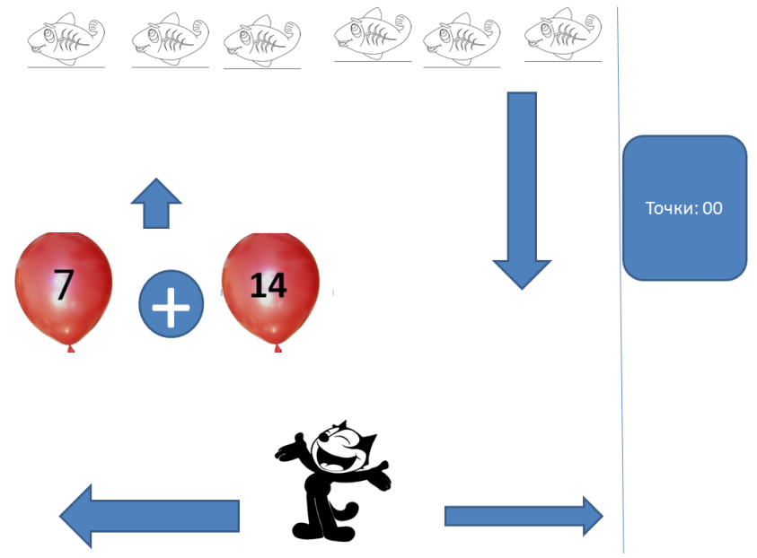

Game 1. Мathematics
01.Цел.Кратко описание.
Цел. Феликс трябва да реши възможно най - много задачи за кратко време. При всяко решаване на задача една от рибите, които са над него пада. И той трябва да я изяде. Задачите са за бързо пресмятане... И са като балони в които има цифри и знак съответно +, -, * или / .
02.Начин на игра и правила
Феликс е разположен най – долу на конзолата. След като човекът който играе въведе резултата от математическото уравнение пада една риба от тези които са над котката и той трябва да я улови и изяде.
03.Резултат
Всяка риба е една точка. За да влезе в академията Феликс трябва да събере общо от всички игри 100 точки.Max от тази игра е 25 т.

Slide 9

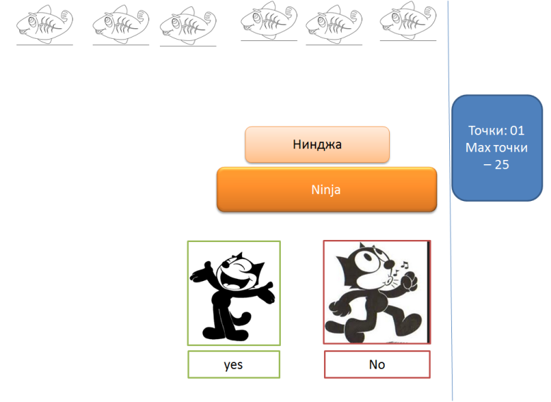
Game 2. Linguistics
01.Цел.Кратко описание.
Цел. Феликс говори перфектно котешки но за да влезе в академията трябва да научи перфектно английски. А език се учи най - добре чрез преживяване. Усещате ли вече какво предстои?
02.Начин на игра и правила
Феликс е разположен отново най – долу на конзолата.
Най – горе на конзолата отново е разположена прехраната, която той трябва да заслужи. Посредата има дума на BG, която той трябва да преведе на английски език.Обмисляме вариант да има 4 възможности от които да се избира.Възможно е да се изписва изречение и да се търси дума или съюз който трябва да се попълни.
03.Резултат
Тук рибите ще са само декорация и точките ще се отброяват при правилно въведена дума. За да не се разсейва плейъра. Идеята е да тестваме английският му, а не координацията . Фелих може да променя физиономията си ако играчът познае думата или не...

Slide 10

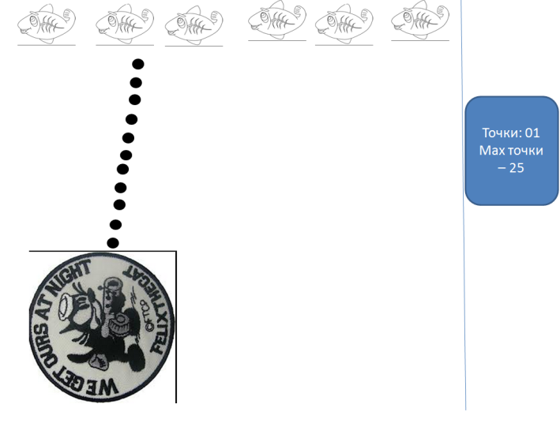
Game 3. Action
01.Цел.Кратко описание.
Цел. Всяка една игра трябва да е актрактивна и след математиката и езиците идва време малко да се разтоварим като вземем любимата пушака на феликс и отидем на лов за сини слонове.... т.е. за риби.
02.Начин на игра и правила
Феликс е разположен отново най – долу на конзолата.
Най – горе на конзолата отново е разположена прехраната, която той трябва да заслужи. Преди тази игра може да се даде избор на играчът да избере оръжие спрямо точките, които до този момент е събрал. Съответно Лък(изтрелва една стрела, която се движи бавно), пушка която изтрелва по бързи куршуми и спецялното оръжие граната ... Която поразява три съседни риби.
03.Резултат
Всяка оцелена риба носи една точка. Максимален резултат 25 т. Тук можем да сложим таймер 1 мин.

Slide 11
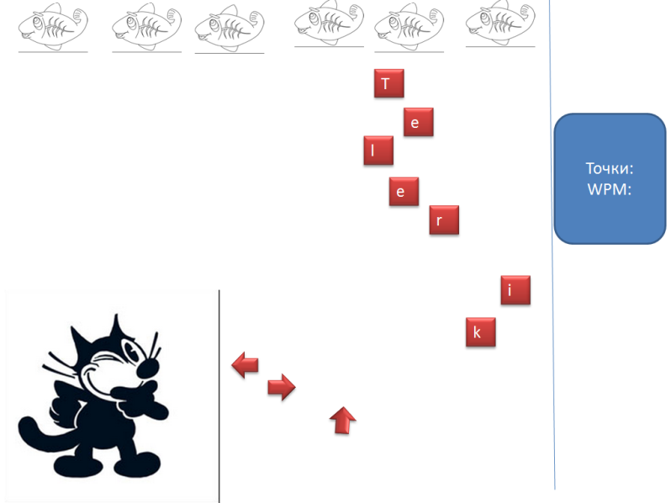
Game 4. Reflexes
01.Цел.Кратко описание.
Цел. За всеки един бъдещ програмист е важно да е бърз в писането на клавиатурата, също така да има добри лефлекси... Това е особено важно и за една котка...Естествено Феликс не прави изключение
02.Начин на игра и правила
Феликс е разположен отново най – долу на конзолата.
Най – горе на конзолата отново е разположена прехраната, която той трябва да заслужи. Откоре надолу се спускат различни символи, които плейърът трябва да натисне, преди да са достигнали земята. Колкото по добре се справя толкова по бързо започват да падат те.Играта може да се ограничи само до четирите посоки. Но може и да носи някакво послание.
03.Резултат
Според мен е яка идеята да измерва коеф. WPS и плейъра да получава 25 точки само ако достигне максимална скорост 25 WPS.

Slide 12
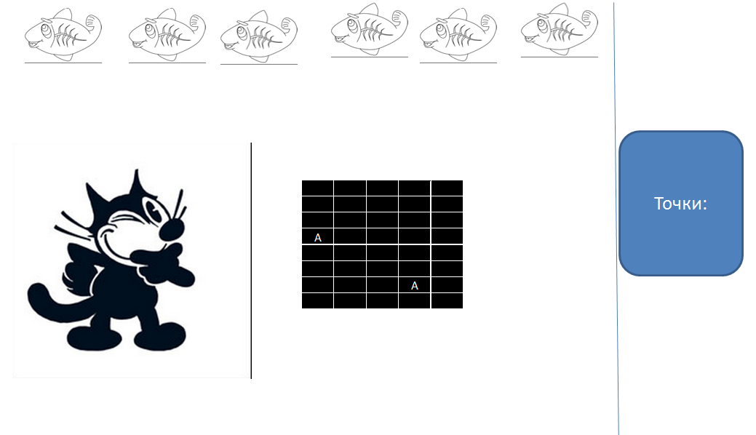
Game 5. Memory
01.Цел.Кратко описание.
Цел. Фелик, като всяка котка помни само три неща, че е гладен, че му се спи и че трябва да си оближе лапичките. За да влезе в академията обаче трябва да бъде подложен на сурови тренировки.
02.Начин на игра и правила
Тук мислим да реализираме една класическа игра при, която имаме дъска от n на m полета плейъра обръща две полета и после още две, докато намери две по две еднаквите плочки. Играта има възможност за отправяне на разлини послания с разлини символи ... Може да се изписва дума или да има някакви картинки и т.н.
03.Резултат
Точките зависят от броя на разлините комбинации за да се изкарат 20 точки дъската трябва да е 8 на 5

Slide 13

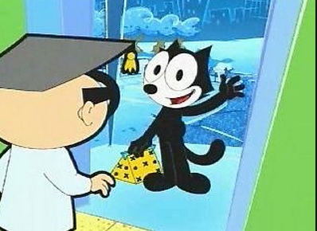

Естествено накрая Felix the cat започва дългия си път в академията... На телерик ☺

